Slide 1
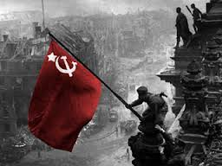
«МОЙ ПРАДЕД ТОЖЕ ВОЕВАЛ!»
Страница в Книгу Памяти.
Презентация ученика 6б класса Родионова Романа.

Slide 2
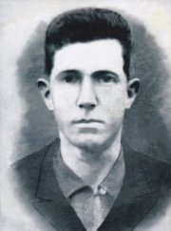
ЖИТИН СТЕПАН СТЕПАНОВИЧ
МОЙ ПРАДЕД -
участник и инвалид Великой Отечественной Войны.
1916 – 1979гг

Slide 3
Звание:
красноармеец в РККА с 05.10.1943 года
Место призыва: Красивский РВК, Тамбовская обл., Красивский р-н
Адрес проживания:
Марьевский с/с

Slide 4
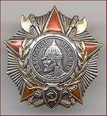
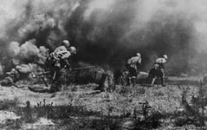
Звание: КРАСНОАРМЕЕЦ
Должность:
СТРЕЛОК « СТРЕЛКОВОГО БАТАЛЬОНА
673 СТРЕЛКОВОГО МИНСКОГО ОРДЕНА СУВОРОВА IIIст. АЛЕКСАНДРА НЕВСКОГО ПОЛКА 220 СТРЕЛКОВОЙ ОРШАНСКОЙ КРАСНОЗНАМЕННОЙ ДИВИЗИИ»
Награды 220-й стрелковой Оршанской Краснознамённой Ордена Суворова дивизии за действия в Восточной Пруссии (именно там получил свои награды мой прадед)
описаны в книге В.Г. Сошнева "С верой в победу":

Slide 5
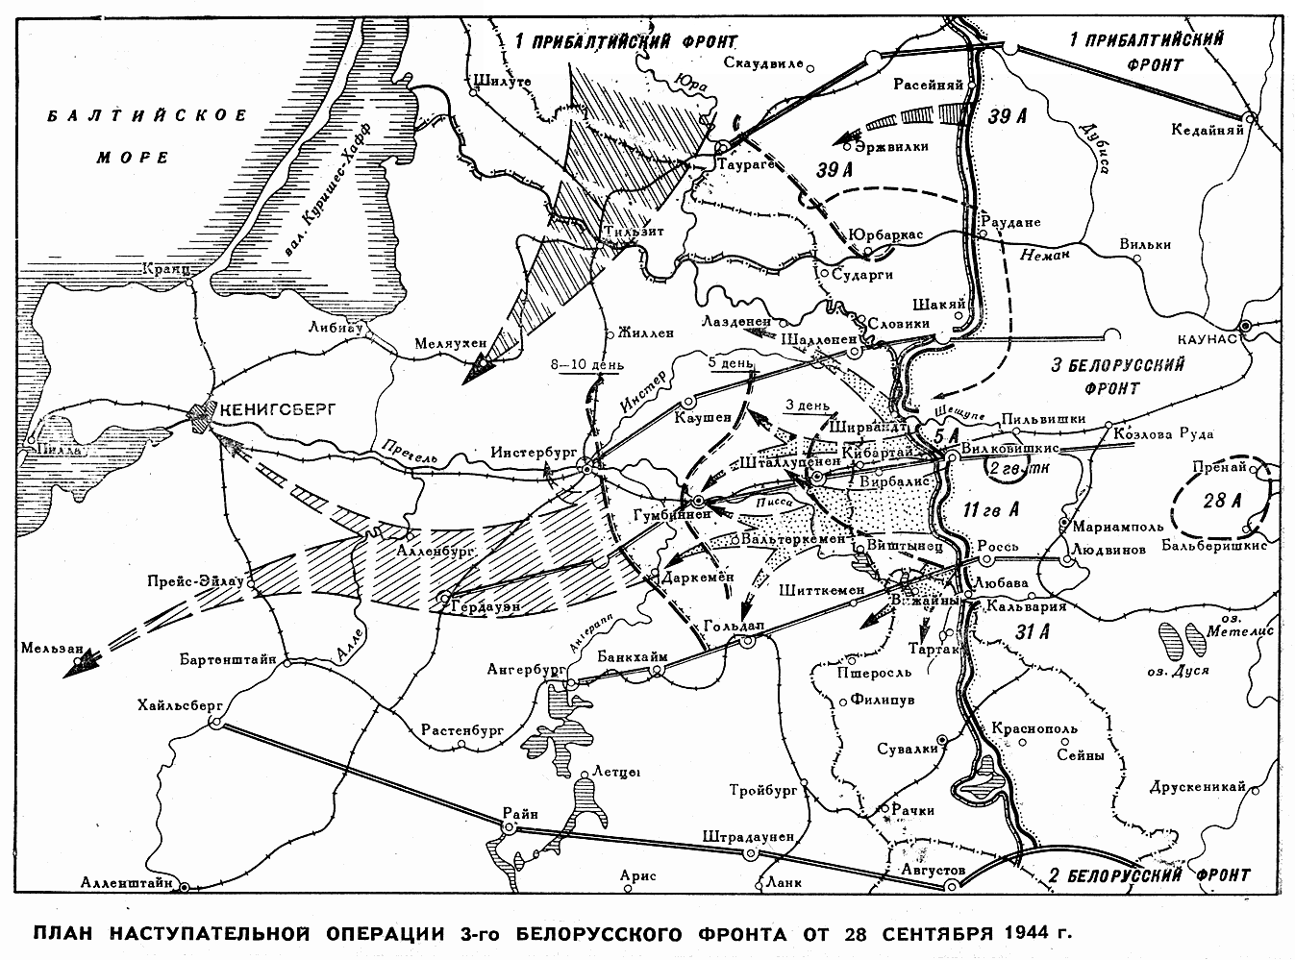
Карта боев где участвовал мой прадед

Slide 6
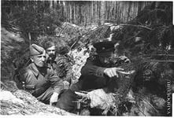
« Прорвав глубоко эшелонированную оборону врага южнее Поблиджензее... воины дивизии овладели несколькими населенными пунктами и перерезали железную дорогу Гольдап-Трейбург. Таким образом были захвачены важные позиции для решающего удара по восточно прусской группировке врага. Наступательный порыв воинов еще более возрос, когда был получен приказ Верховного Главнокомандующего. За успешный прорыв мощной приграничной полосы обороны немцев, состоящей из многих траншей, проволочных заграждений, усиленной дотами, бетонированными колодцами, "волчьими" ямами, дивизия была поощрена в пятый раз. Полки соединения удостоились правительственных наград: 653-й - ордена Красного Знамени, а 376-й и 673-й - ордена Суворова III степени. Наступление продолжалось. Оно было на редкость тяжелым и упорным, особенно под Гольдапом, где враг создал мощные оборонительные сооружения. В этих кровопролитных боях на прусской земле наши атаки сменялись контратаками гитлеровцев. Враг цеплялся за каждый фольварк, стремился использовать для обороны каждый каменный дом. Прошел слух, что действиями фашистов здесь руководит сам рейхсмаршал Геринг.»
из воспоминаний лейтенанта 673- его стрелкового полка 220- й стрелковой дивизии.

Slide 7
МОЙ ПРАДЕД
НАСТОЯЩИЙ ГЕРОЙ!
ТАКУЮ ИНФОРМАЦИЮ Я НАШЕЛ НА
САЙТЕ «ПОДВИГ НАРОДА!»
podvignaroda.mil.ru

Slide 8
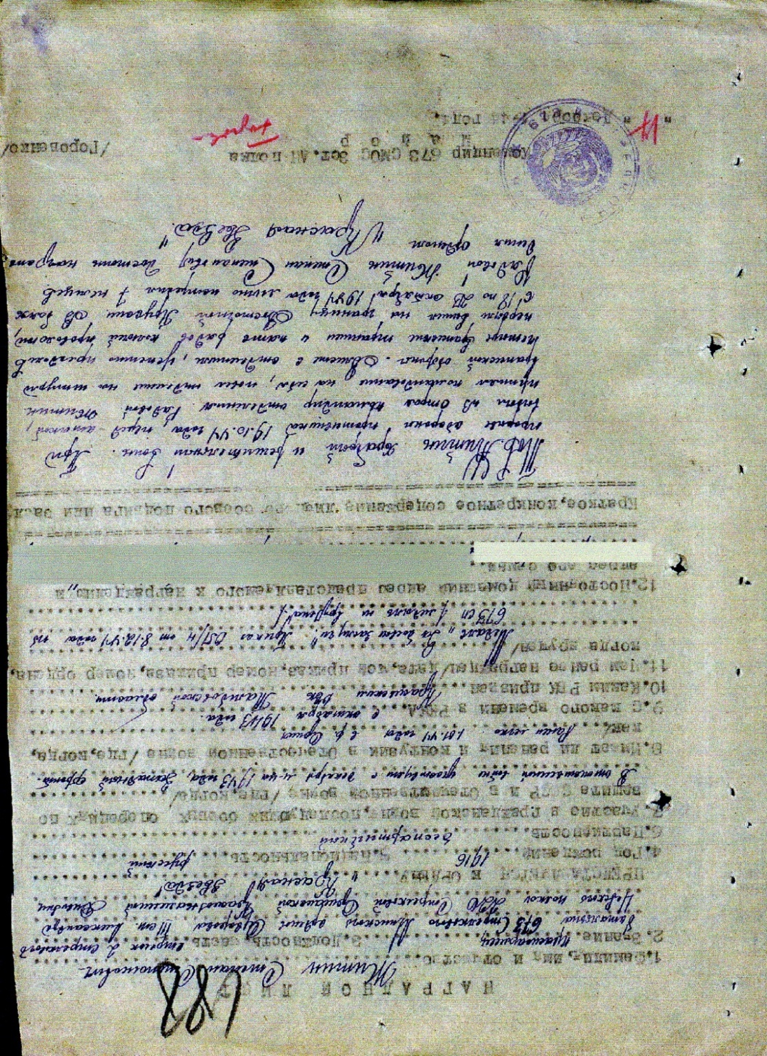
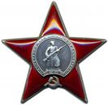
ЖИТИН
СТЕПАН СТЕПАНОВИЧ
БЫЛ ПРЕДСТАВЛЕН
К
ОРДЕНУ «КРАСНАЯ ЗВЕЗДА»

Slide 9
ЖИТИН
СТЕПАН СТЕПАНОВИЧ
БЫЛ НАГРАЖДЕН:
ОРДЕНОМ
СЛАВЫ III СТЕПЕНИ
№ записи: 27616474
№: 135 от: 25.12.1944 Издан: 220 сд 3 Белорусского фронта / Архив: ЦАМО
фонд: 33
опись: 686196
ед.хранения: 6976

Slide 10
ОПИСАНИЕ ПОДВИГА:
Тов. Житин храбрый и решительный воин. При прорыве обороны противнка 19.10.44 года, перед атакой, выбыл из строя командир отделения. Рядовой Житин принял командование на себя, повел отделение на штурм вражеской обороны. Вместе с отделением, успешно преодолев четыре вражеских траншеи и пять рядов колючей проволоки, первым вышел на границу Восточной Пруссии. В боях с 18 по 23 октября 1944 года лично истребил 7 немцев.

Slide 11
№ записи: 44996052
ЖИТИН
СТЕПАН СТЕПАНОВИЧ
Награжден
МЕДАЛЬЮ
«ЗА БОЕВЫЕ ЗАСЛУГИ»
ОПИСАНИЕ ПОДВИГА:
Житин Степан Степанович при прорыве обороны противника на границе Восточной Пруссии 19.10.44года первым поднялся в атаку на врага, чем проявил мужество и отвагу.

Slide 12
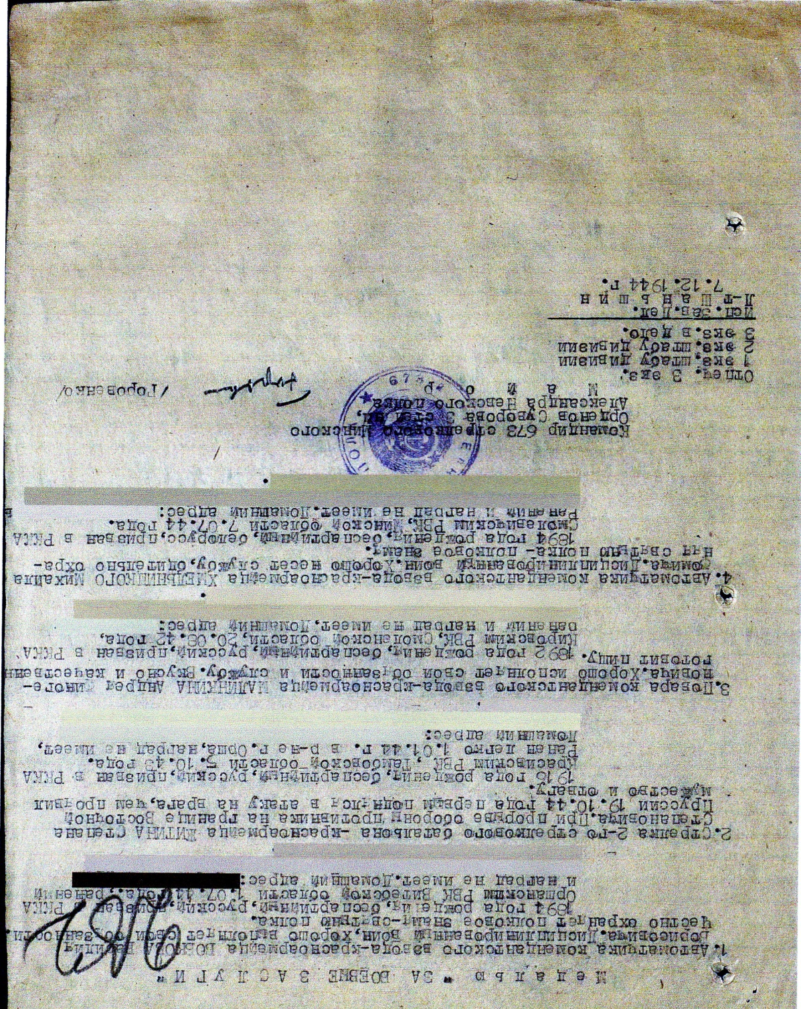
Приказ подразделения
№: 51/н от: 07.12.1944 Издан: 673 сп 220 сд 3 Белорусского фронта / Архив: ЦАМО
фонд: 33
опись: 717037
ед.хранения: 1534
№ записи: 44996034

Slide 13
НА ФРОНТЕ МОЙ ПРАДЕДУШКА БЫЛ НЕСКОЛЬКО РАЗ РАНЕН.
ДОМОЙ ОН ВЕРНУЛСЯ БЕЗ ГЛАЗА И ЧАСТИ ЧЕЛЮСТИ.
Вместе с моей прабабушкой Житиной Ксенией Петровной они прожили долгую трудовую жизнь и вырастили семерых детей, в том числе мою бабушку Надю.
Я горжусь моим прадедом!

